Slide 1
액티브룩

Slide 2
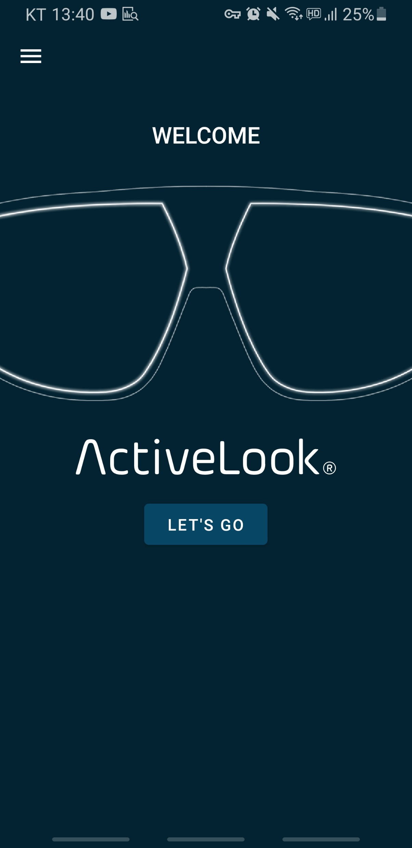
엑티브룩 시작화면
엑티브룩 시작화면으로 LET’S GO를 누르면 시작합니다

Slide 3
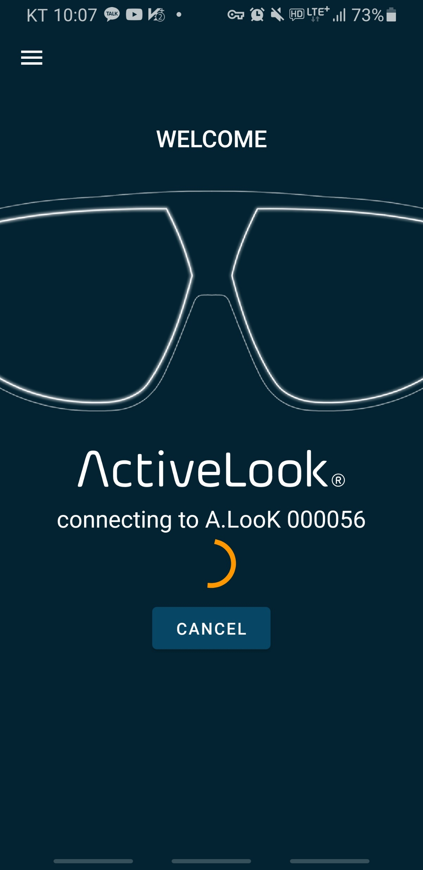
전에 등록한 엑티브룩 기기가 있을 때 시작화면
이미 등록된 엑티브룩 기기가 있으면 자동으로 검색합니다

Slide 4
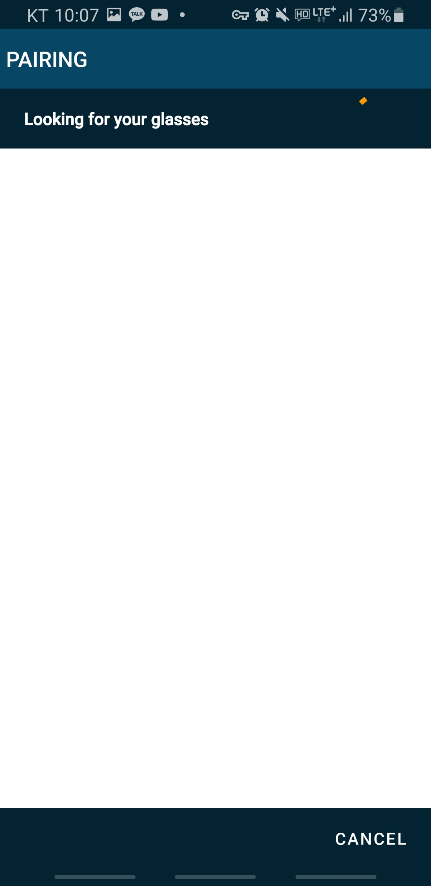
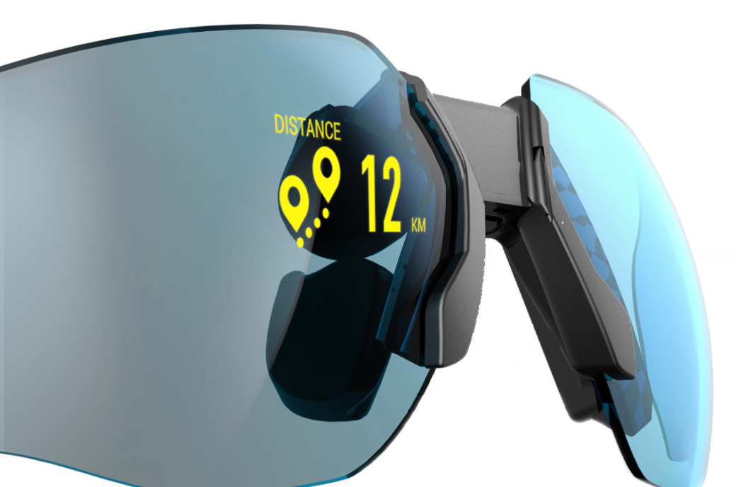
엑티브룩 기기 스캔화면
엑티브룩 기기를 찾는 화면입니다
엑티브룩의 렌즈 가운데 안경테 부분에 접촉하면 엑티브룩의 전원이 켜지며 페어링모드가 됩니다

Slide 5
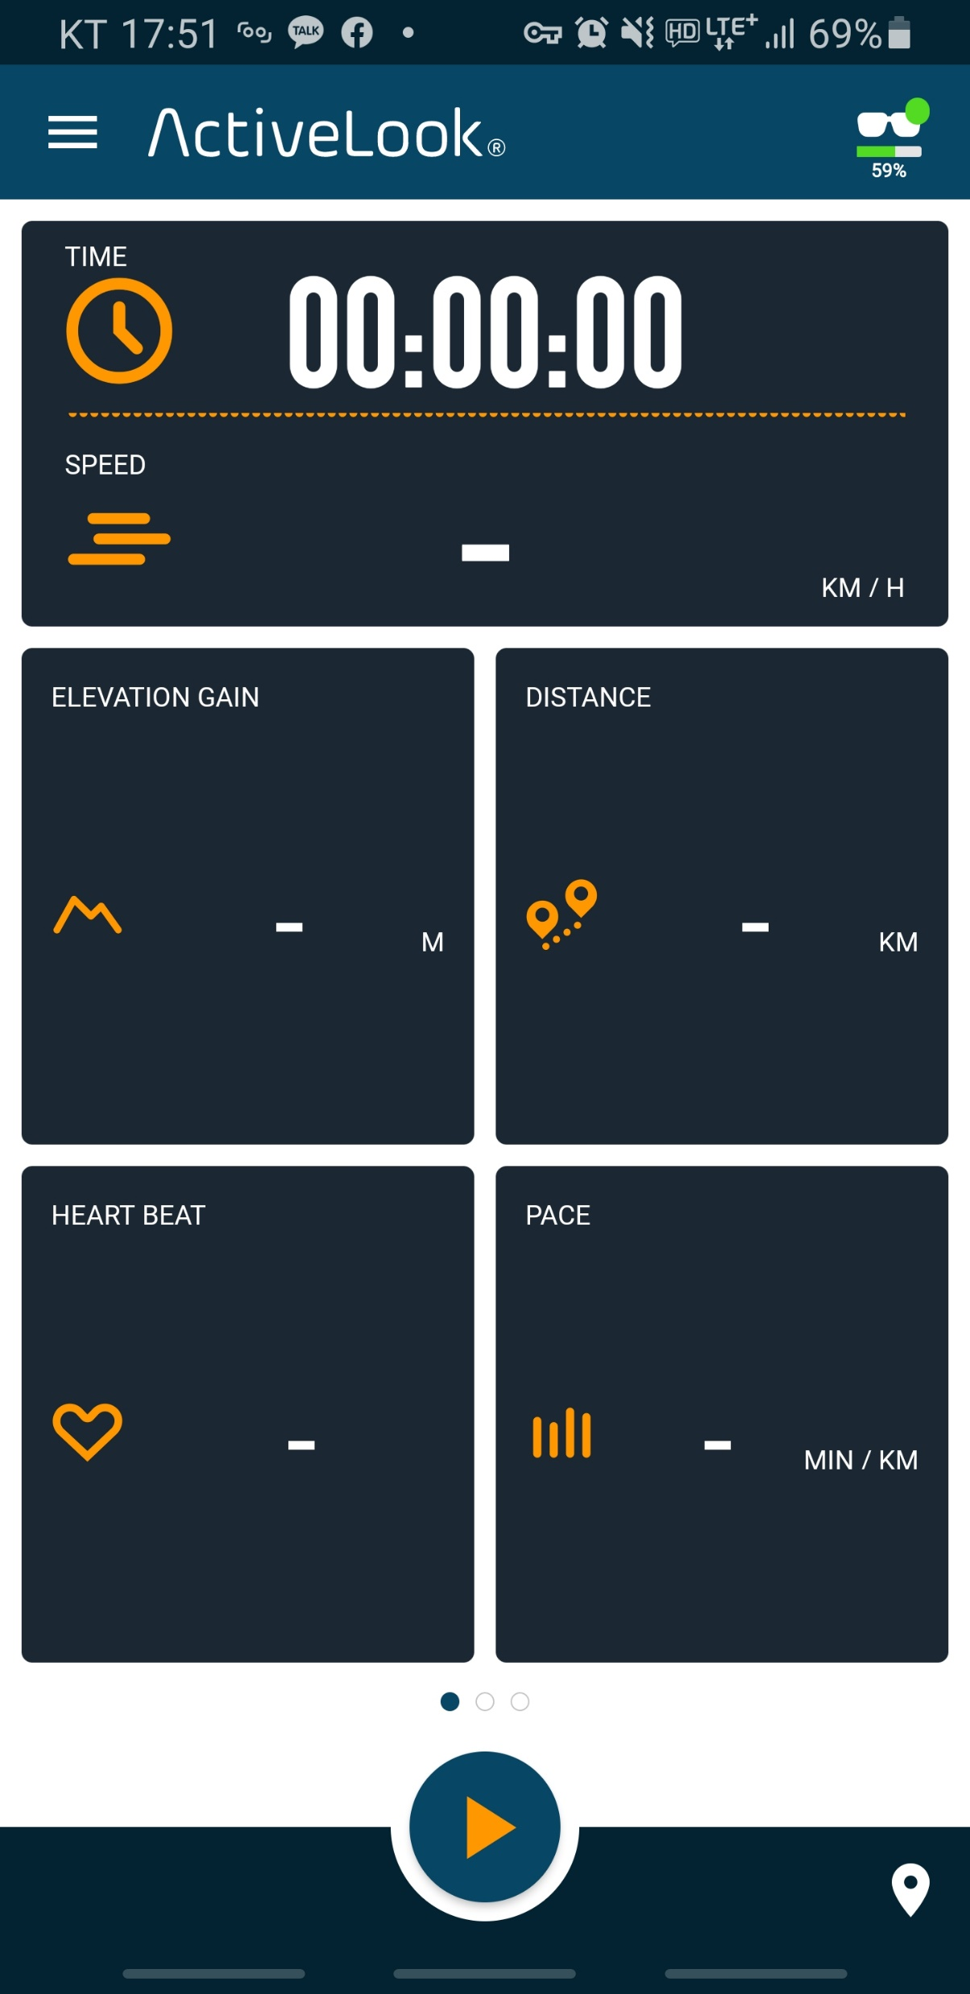
엑티브룩 엑티비티화면
엑티브룩의 엑티비티 화면입니다
화면 하단의 플레이 버튼을 누르면 엑티브룩에 화면이 출력됩니다.
플레이 버튼을 눌렀을 때 실행된 시간과 시간당 이동거리,총 이동거리,심박수,분당 이동거리,등반고도 등의 수치가 표시됩니다
화면 우측상단에는 엑티브룩의 배터리가 표시됩니다
화면 좌측상단에는 메뉴 탭이 있습니다.

Slide 6
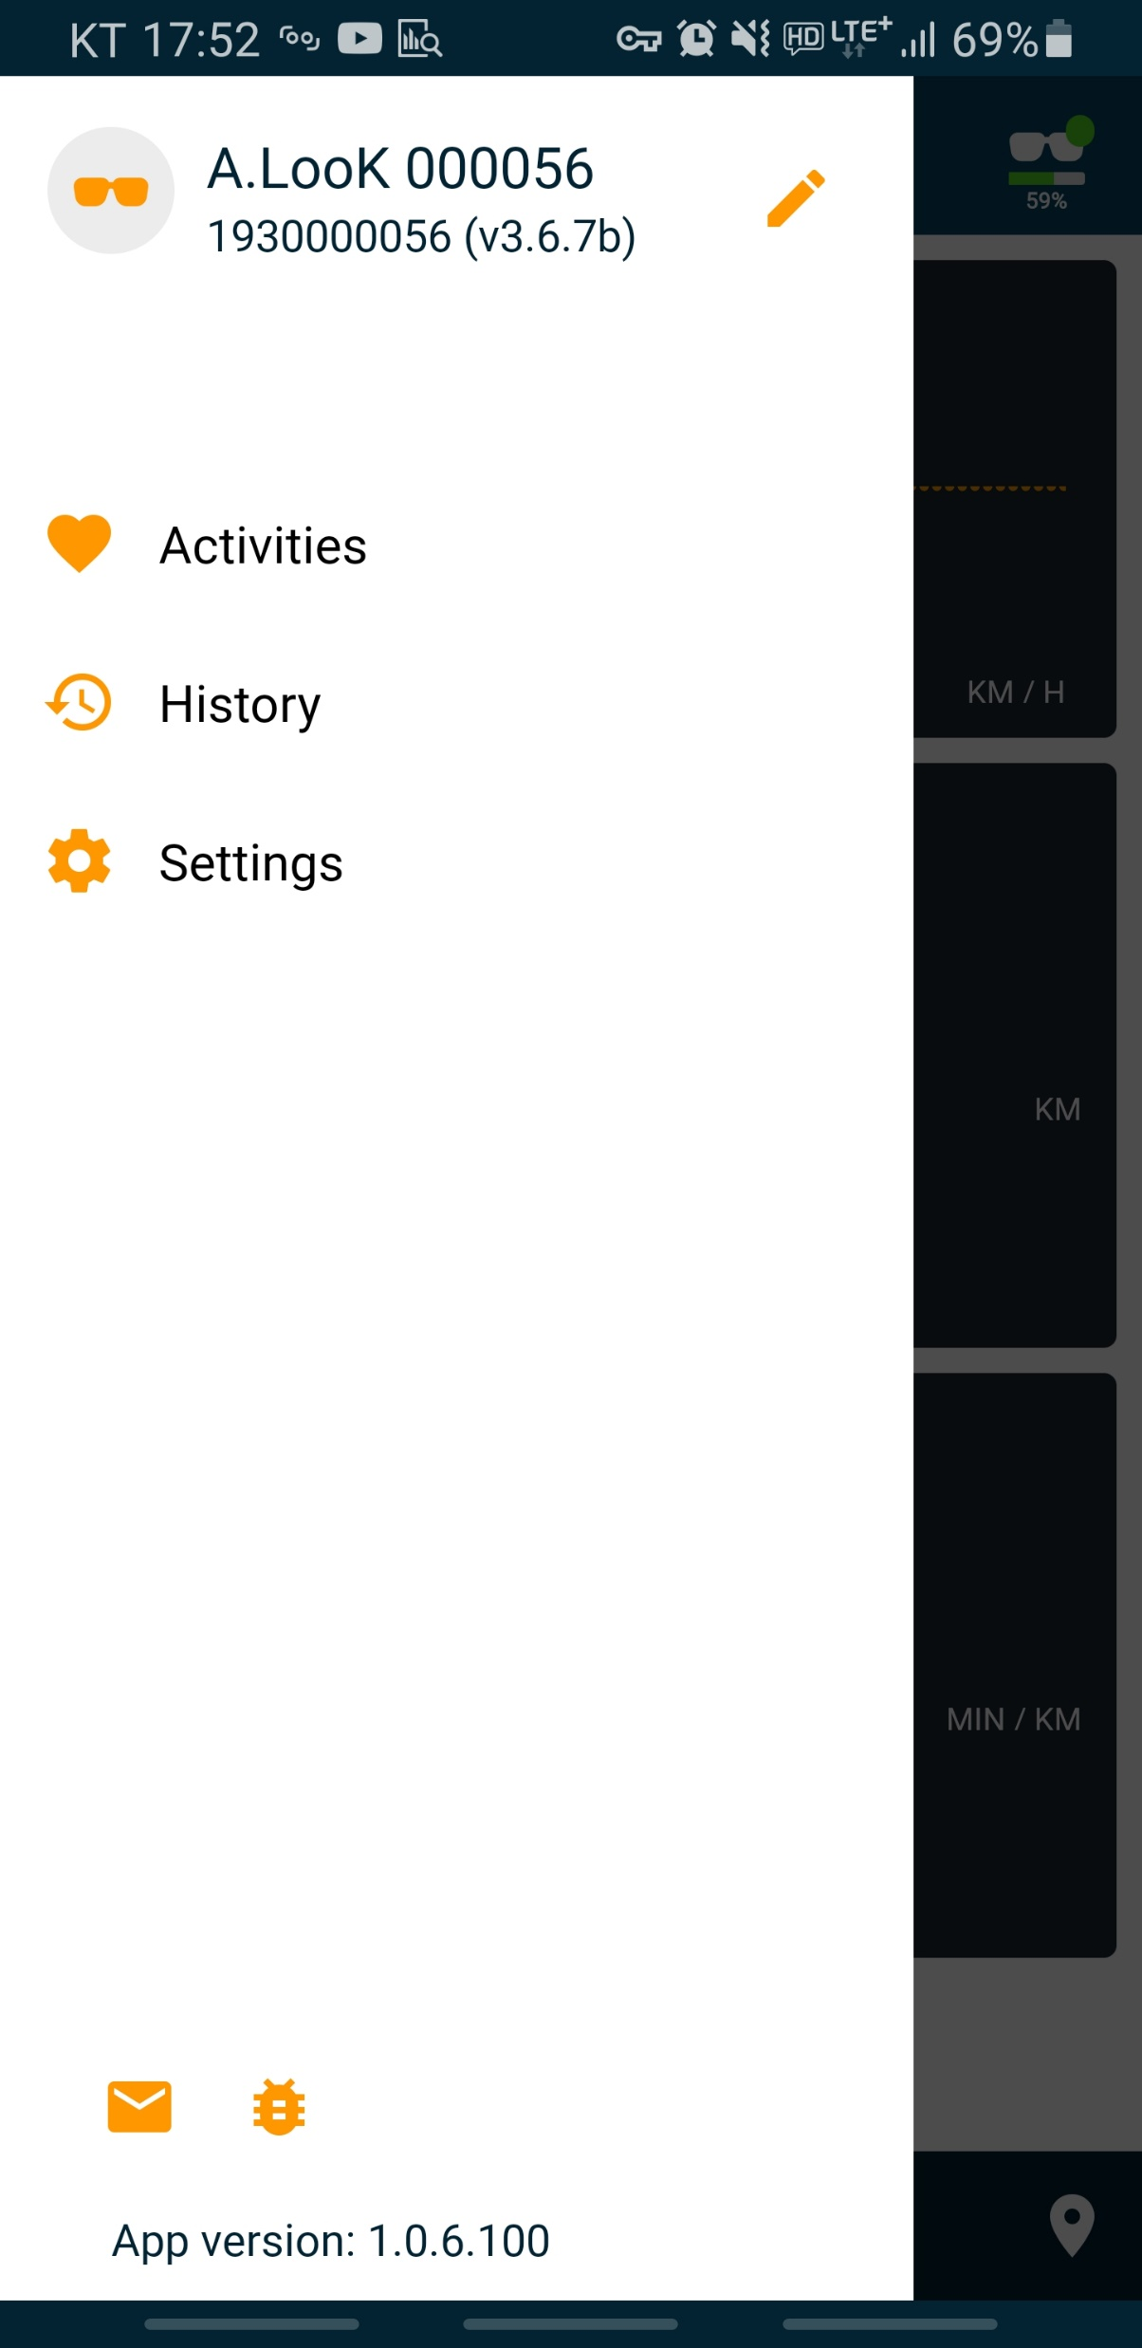
엑티브룩 메뉴화면
엑티브룩의 메뉴화면입니다
기기의 정보와 어플리케이션 버전등의 정보를 확인할 수 있습니다.
활동,히스토리,설정화면으로 전환할 수 있습니다.

Slide 7
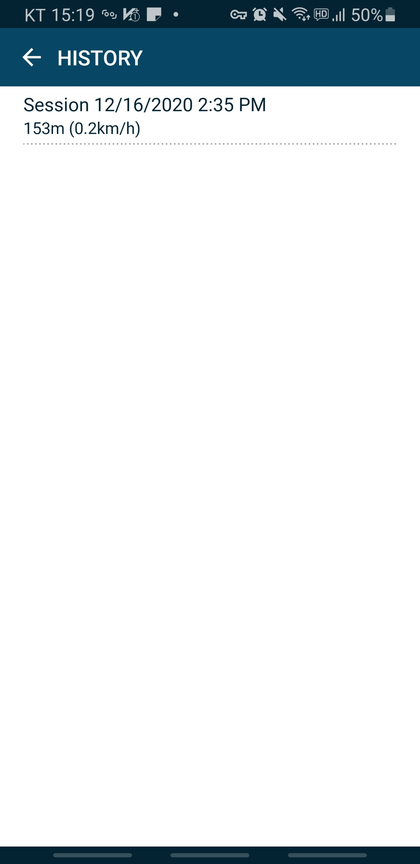
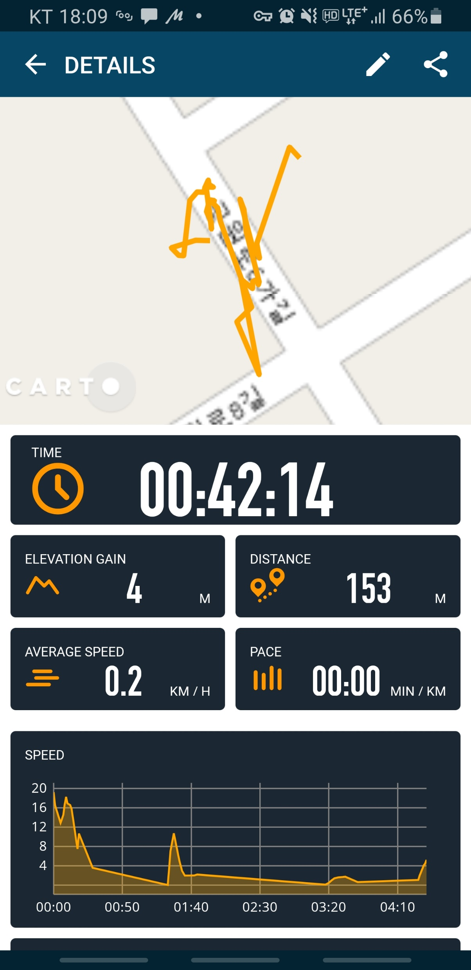
엑티브룩 히스토리화면
엑티브룩의 기록화면입니다.
사용 기록들을 확인할 수 있으며, 사용 기록을 눌렀을 때 지도로 동선을 확인할 수 있고, 활동 화면에서의 정보를 확인할 수 있습니다

Slide 8
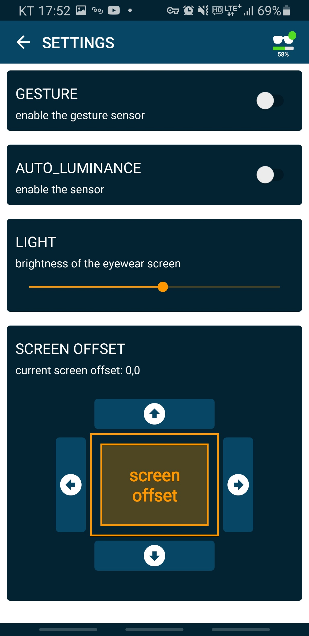
엑티브룩 설정화면
엑티브룩의 설정화면입니다
제스쳐와 자동 밝기 조절 설정 및 밝기와 스크린의 위치를 조절 할 수 있습니다.

Slide 9
엑티브룩 SDK
https://github.com/ActiveLook
android-demo-temporary
안드로이드 데모버전 파일
Activelook-API-Documentation
API 문서파일

Slide 10
안드로이드 데모버전 파일 실행 방법
안드로이드 스튜디오 설치합니다
AVD매니저에서 실행할 가상기기를 설정합니다
AVD 관련 프로그램을 설치 또는 설치오류가 뜰 때 메인보드 바이오스에서 가상머신을 허용하도록 설정합니다
메인보드의 제조사에 따라 설정 화면이 다르므로, “컴퓨터 VT 활성화 가이드”를 검색하시거나 해당 페이지를 참조하시길 바랍니다. (http://blog.naver.com/PostView.nhn?blogId=luyh0910&logNo=221321671491&parentCategoryNo=&categoryNo=13&viewDate=&isShowPopularPosts=true&from=search)
플레이하면 가상머신으로 데모버전이 실행됩니다.

Slide 11
데모버전 파일 소스
actionbar_indeterminate_progress:로딩 레이아웃
activity_main: 스캔화면 레이아웃
gatt_services_characteristics: 메뉴 레이아웃
BluetoothLeService: 블루투스 연결관련
SampleGattAttribute: 샘플Gatt서비스
DeviceControlActivity: 디바이스 컨트롤
DeviceScanAcivity: 디바이스 서칭
ASCIICommand:아스키 커맨드
BinariesCommand: 바이너리 커맨드
InputFilterMinMax: 정보 필터
Gatt_services: gatt 서비스 레이아웃
Main: 메인 레이아웃

Slide 12
데모버전 프로젝트 세팅

Slide 13
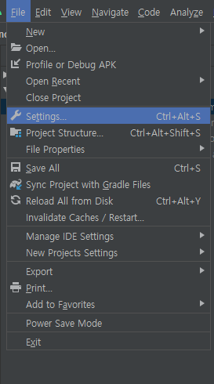
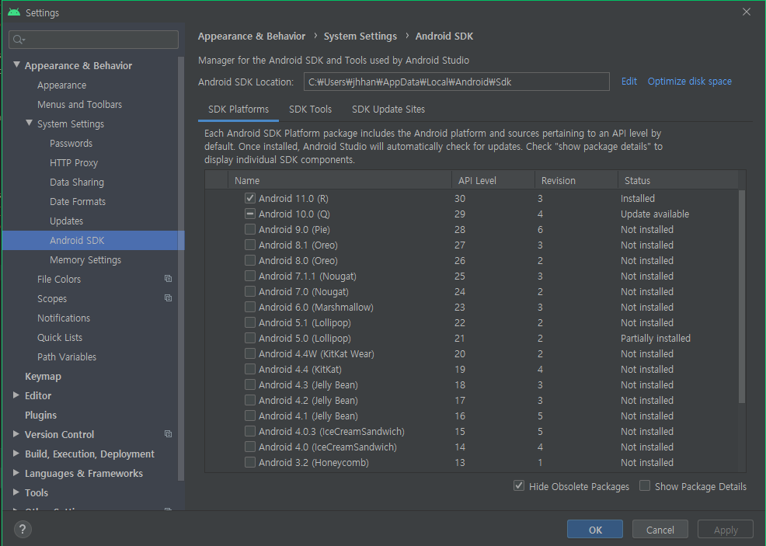

Slide 14
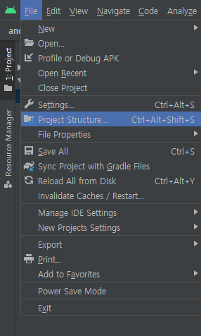
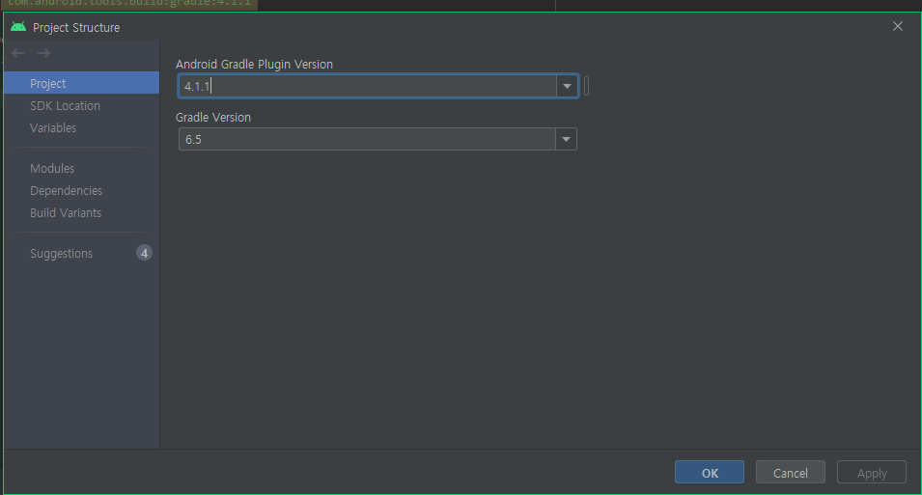

Slide 15
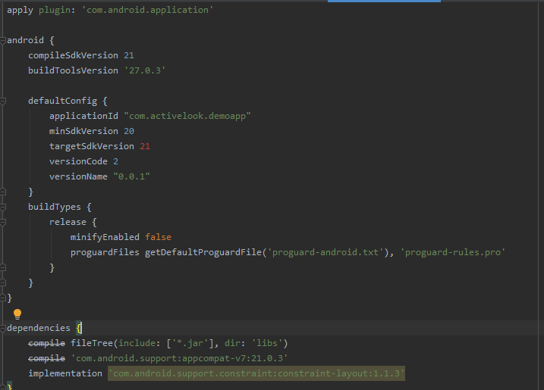

Slide 16
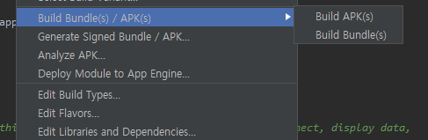
데모버전 APK 추출
Build Budle(s)/APK(s):디버깅용 APK추출
Generate Signed Bundle /APK: 마켓스토어 출시용 APK 추출

Slide 17
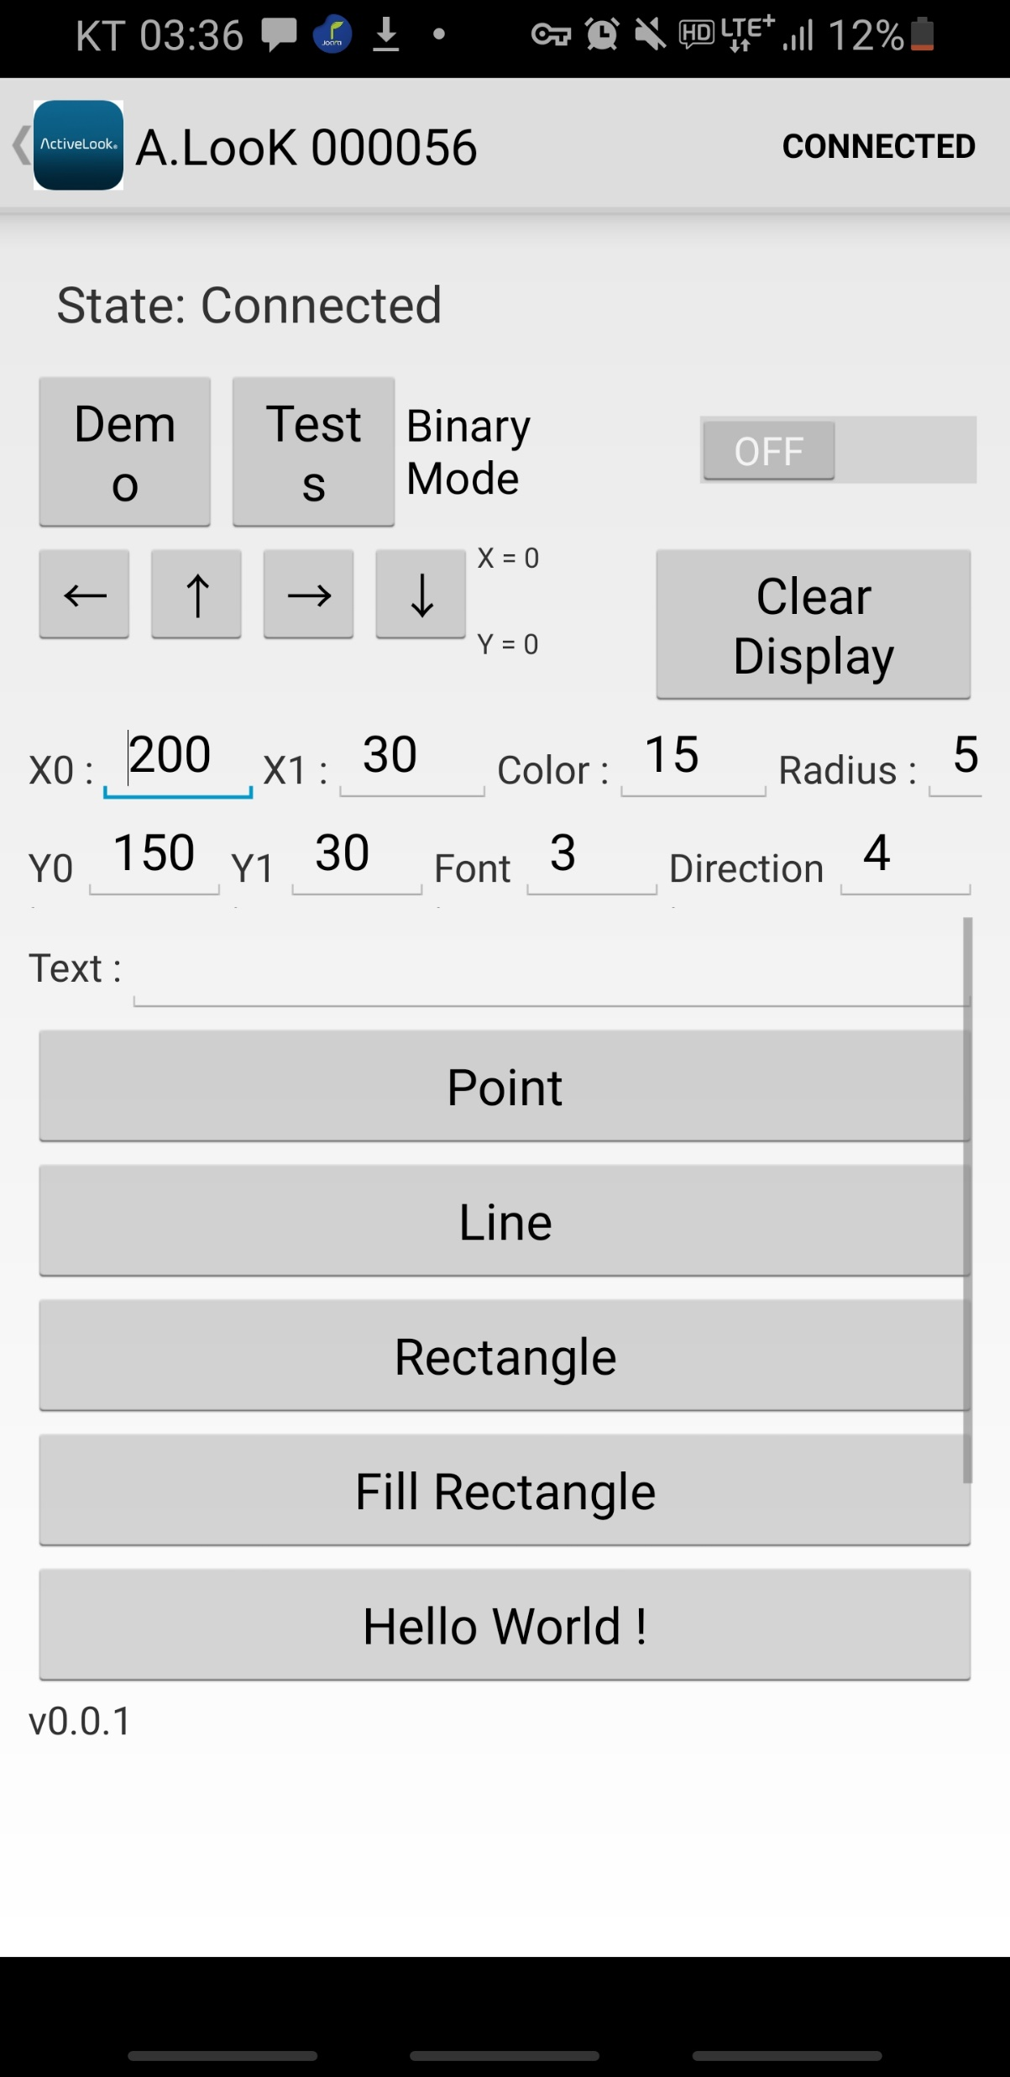
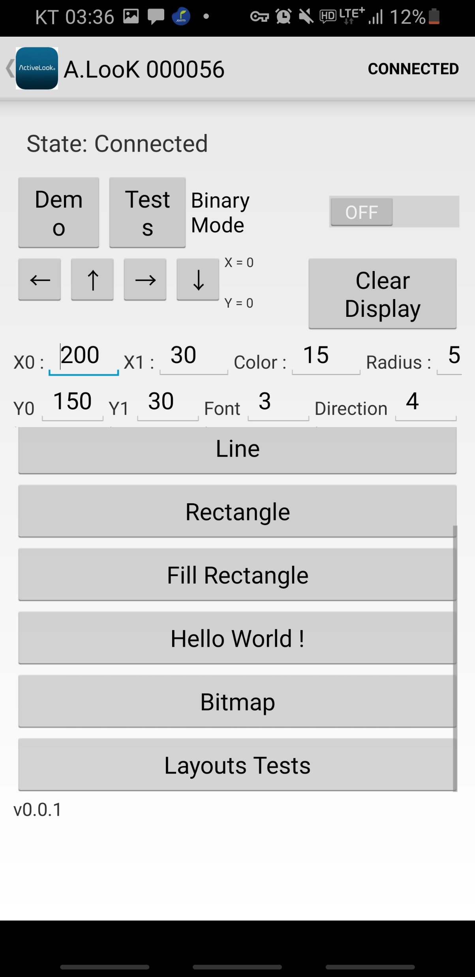
데모버전
Demo : 배터리 잔량 출력
Test : 사각형 출력
ON/OFF : 편집 기능 온 오프
Clear Display : 출력된 화면 초기화
화살표 및 X0,X1,Y0,Y1 : 출력화면 위치
Color : 텍스트 밝기
Text : 텍스트 출력
Point : 점 출력
Line : 선 출력
Rectangle : 빈사각형 출력
Fill Rectangle : 채워진 사각형 출력
Hello World! : 헬로 월드 텍스트 출력
Bitmap : 배터리 잔량 출력
Layout Tests : 엑티브룩의 기능출력(속도 측정 레이아웃)

Slide 18
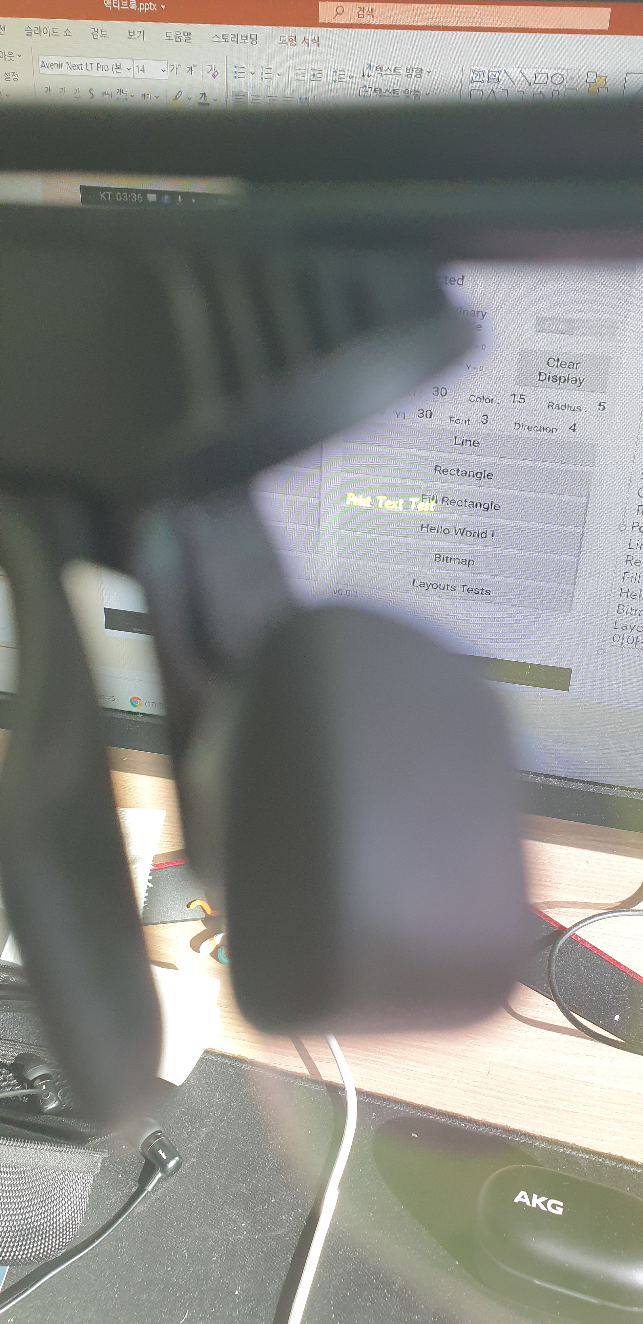
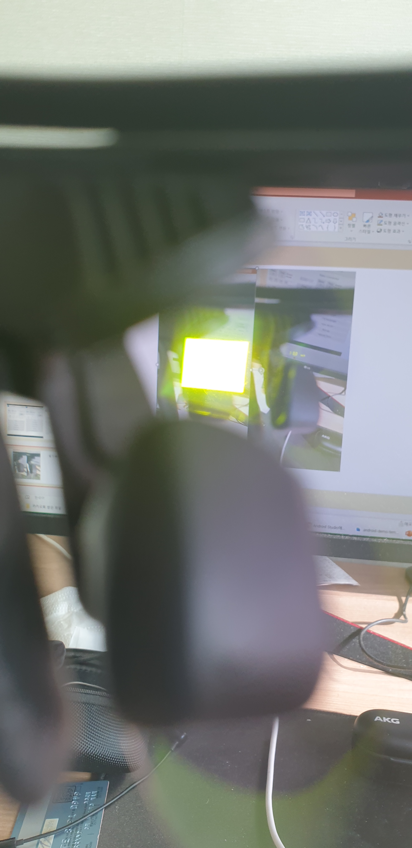
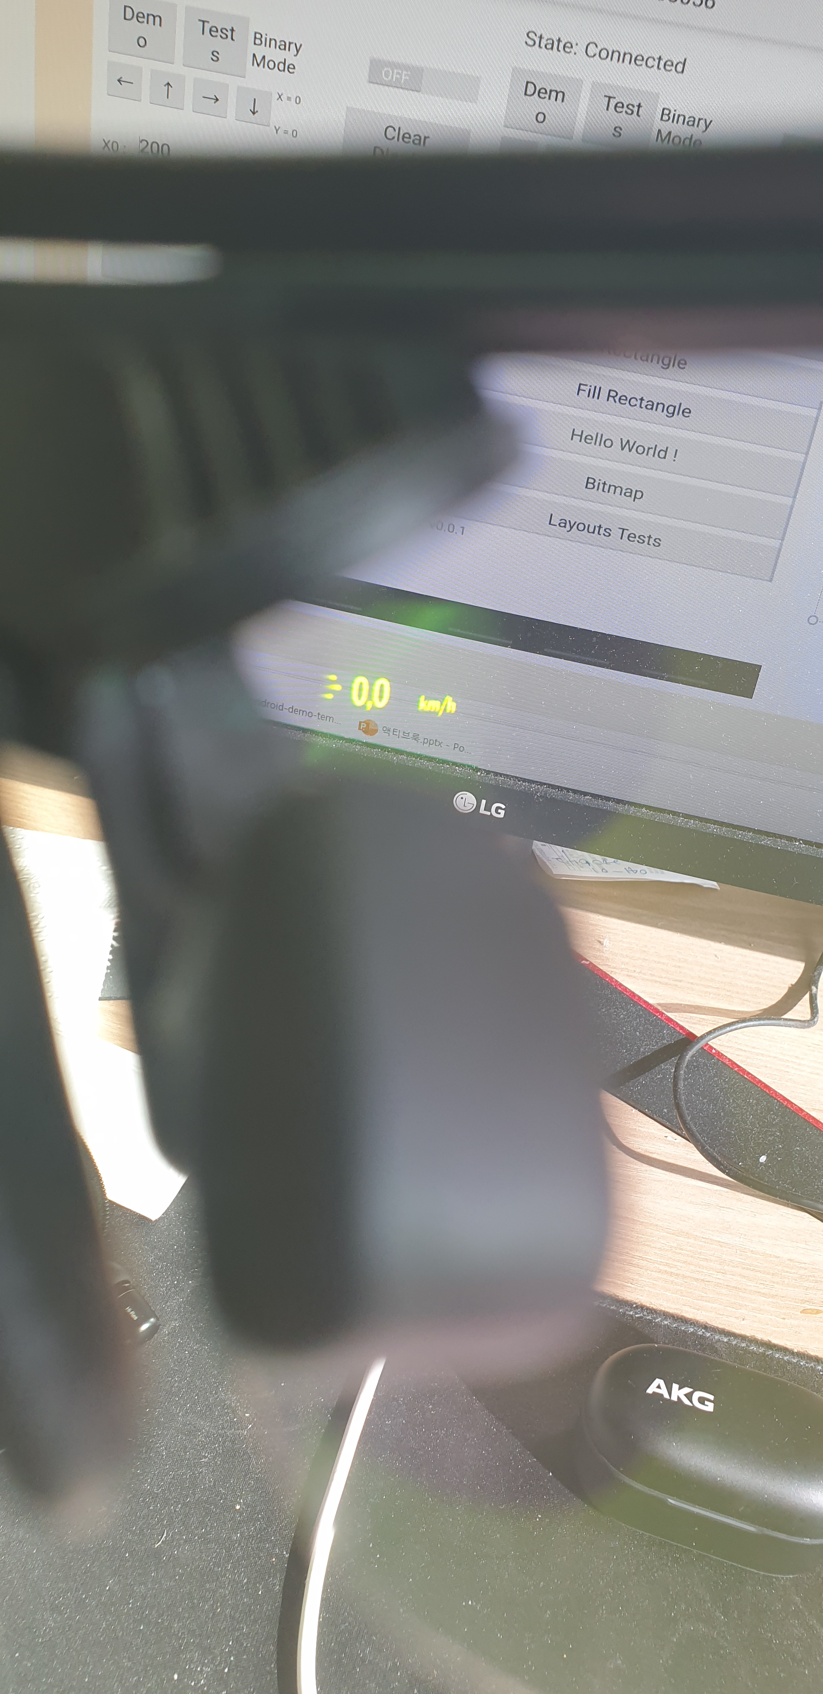
실사용 사진

Slide 19
안드로이드 데모 버전 이미지 출력과정
gatt_services_characteristics에서 버튼 생성
Drawable에 출력할 이미지 삽입
BinariesCommand에서 이미지를 비트맵으로 변환 및 저장
BinariesCommand 에서 비트맵 이미지를 생성 후 바이트배열로 변환시켜 배열 값 생성
DeviceControlAcivity의 OnCreate함수에서 이미지버튼 변수 생성 및 BinariesCommand에 있는 이미지 바이트 배열 값을 매개변수로 Send함수 실행하기
이미지가 출력이 될것으로 예상됨
->결과 어플 실행시 기기와 블루투스 연결도중 어플이 종료됨

Slide 20
추가된 코드
public static byte[] Image() {
Bitmap bitmap = BitmapFactory.decodeFile("@drawable/santahat.png");
ByteBuffer buffer = ByteBuffer.allocate(bitmap.getByteCount());
bitmap.copyPixelsToBuffer(buffer);
byte[] byteArray1 = buffer.array();
return byteArray1;
}
이미지를 바이트배열로 변환
ImageButton=(Button) findViewById((R.id.ImageButton));
ImageButton.setOnClickListener(new View.OnClickListener(){
public void onClick(View v){
Send(BinariesCommand.Image());
}
이미지 버튼 리스너

Slide 21

1 안: 액티브룩 스크린자막 5자 2~3줄 구현 APK
액티브룩앱
스크린자막
5자 2~3줄
스크롤링 되게 구현

